Slide 1
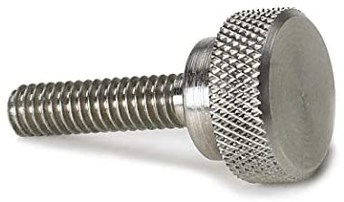
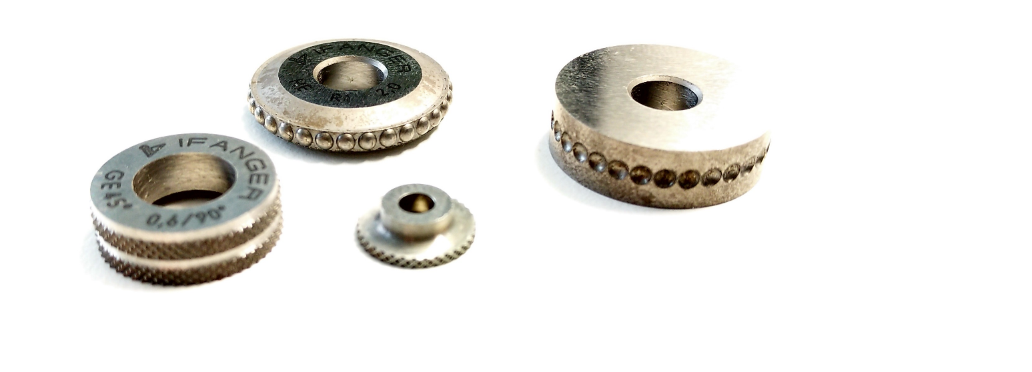
Moletage par déformation

Slide 2
Moletage par déformation
Moletage [n.m.]:
Action d'appliquer, sur une poterie encore molle, des ornements avec une molette.
Opération, effectuée au moyen de molettes, qui consiste à réaliser des stries sur une surface de révolution d'une pièce.

Slide 3
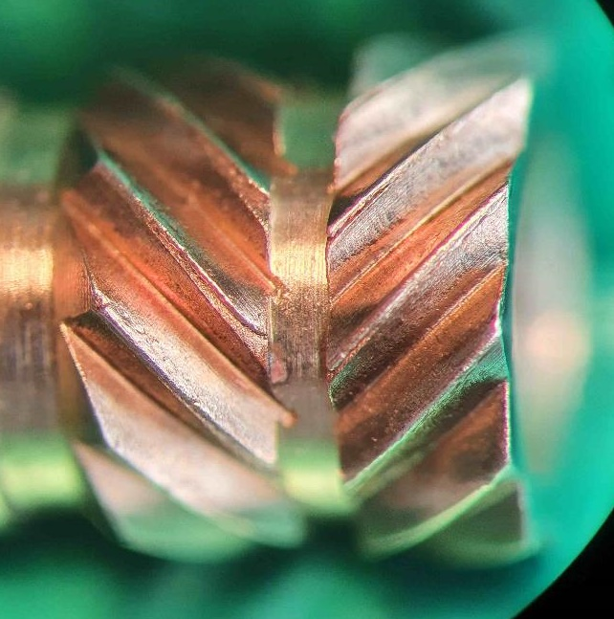
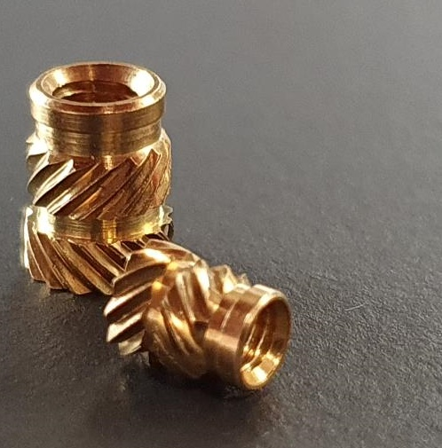
Moletage par déformation
Procédé ancien, basé sur la déformation plastique à froid, donc changement constant des conditions lié à l’écrouissage, à la résistance du métal et à la rugosité à l’interface pièce/outil.
Le moletage n’est pas «digital» et une correction de +0.03 mm ne va pas forcément modifier la pièce de la même valeur: la matière ne veut pas être déformée, elle flue là où la résistance est la plus faible.
L’état de surface des molettes a donc une grande influence sur le résultat final.

Slide 4
Moletage par déformation
Un profil de denture doit passer plusieurs fois au même endroit pour former progressivement son profil.
La molette est entraînée par la pièce à travailler. Elle doit donc absolument retrouver la dent à chaque tour, puisque sa rotation n’est pas contrôlée.
De plus, la matière ne se déforme pas comme un fluide parfait et tend à former une soudure froide à son sommet.

Slide 5
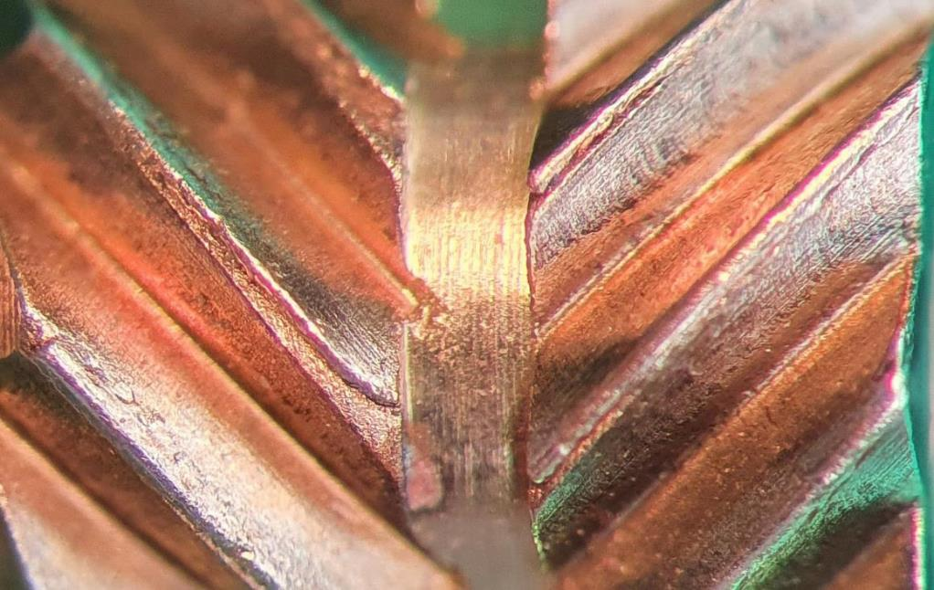
Moletage par déformation
La matière va aller là où la résistance est la plus faible, ce qui occasionne des défauts de remplissage, des traces de frottement et une soudure froide.

Slide 6
Moletage par déformation
Tube Ø5/3.8 mm
1.4301 / AISI 304
DIN RAA 0.6
A gauche ce que l’on atteint parfois, à droite ce que l’on attend.
Si les matières à copeaux longs se laissent assez bien travailler, celles à copeaux courts demandent souvent plus de mise au point.
Notes:
A gauche ce que l’on atteint parfois, à droite ce que l’on attend.
Si les matières à copeaux longs se laissent assez bien travailler, celles à copeaux courts demandent plus de mise au point.

Slide 7
Moletage par déformation
Les nouveaux matériaux couplés à de grandes séries posent des problèmes de stabilité du profil, dès qu’une dent s’abime la charge augmente massivement sur les suivantes et la molette lâche en quelques tours.
Ici, deux molettes dont une revêtue en DVA. Celle de gauche n’a produit que 1800 pièces dans du precidur ou 1.7224. Il fallait donc protéger la denture et réduire le frottement tant que possible.
Le DVA, un nouveau revêtement très prometteur proposé par Ifanger, permet une forte augmentation de la durée de vie.
RAA 0.83 80° Ac. 50CrMo4 Ø26 mm émulsion Outil sur révolver
HSS : 1800 pcs HSS+DVA: 4500 pcs

Slide 8
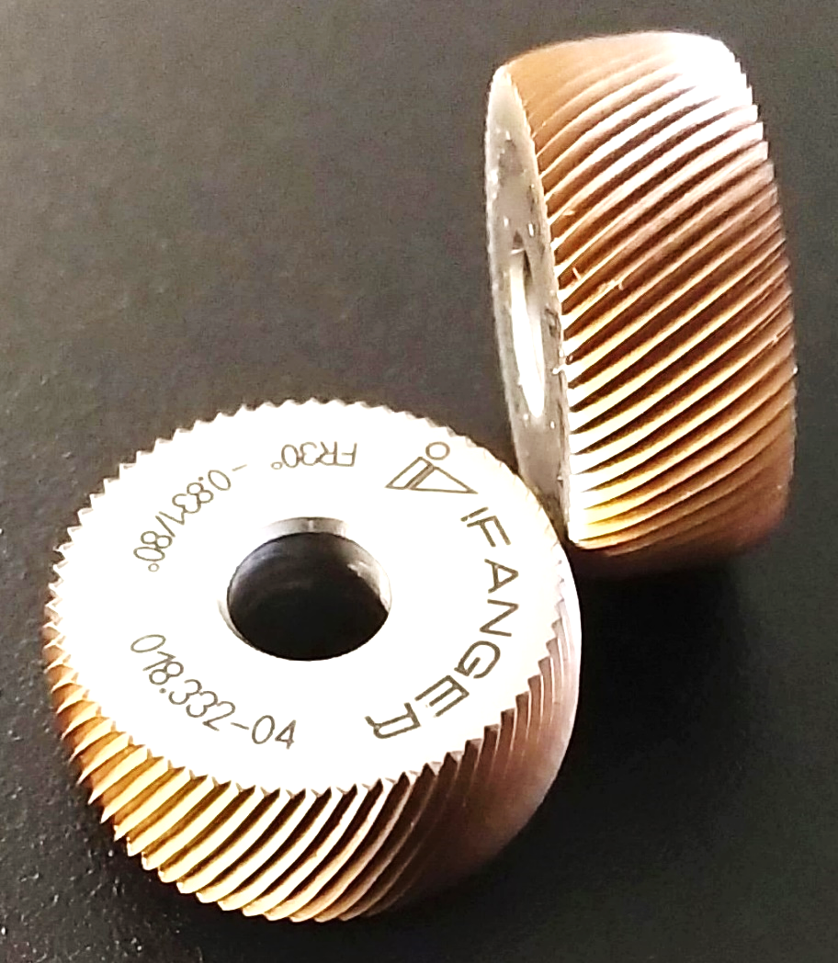
Moletage par déformation
Si le revêtement d’une molette HSS standard ne suffit pas, un profil spécifique permet d’améliorer les performances.
Un chanfrein augmente la résistance des dents, mais aussi les efforts sur la pièce.
Un rayon d’entrée est un excellent compromis malgré son coût.
Molettes HSS + DVA gauche+droite pour moletage croisé
Matière Nitronic 60
Ø17 RGE 30° 0.83 x 80°

Slide 9
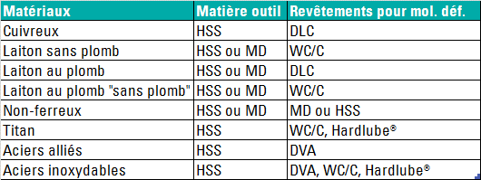
Moletage par déformation
Palettes des revêtements pour le moletage par déformation proposés par Ifanger

Slide 10
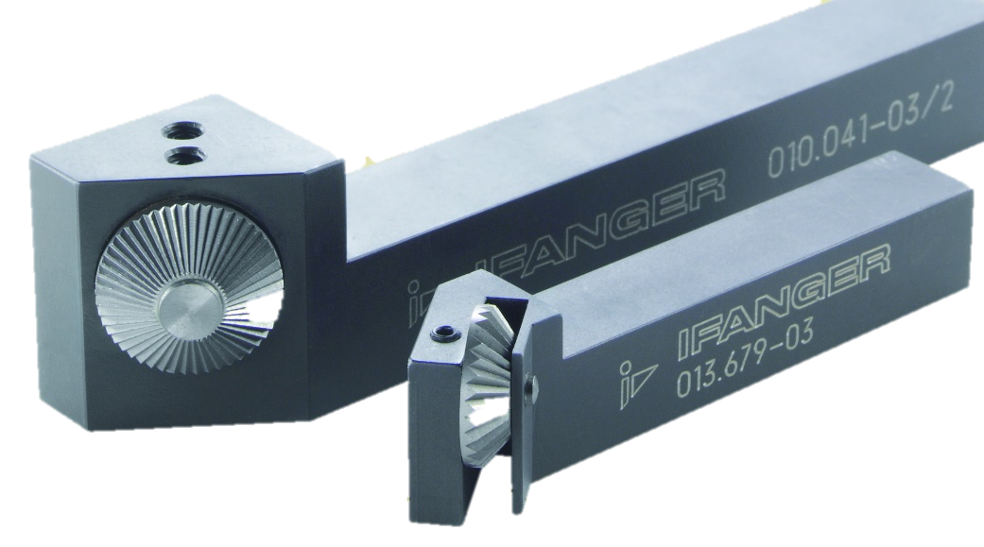
Moletage par déformation
Les temps de réglage ne sont pas liés qu’à la mise au point de la qualité du moletage, mais aussi au réglage du porte-outil.
Afin de simplifier la vie de l’opérateur, Ifanger fabrique des porte-outils sur mesure pour des dimensions de pieces spécifiques.

Slide 11
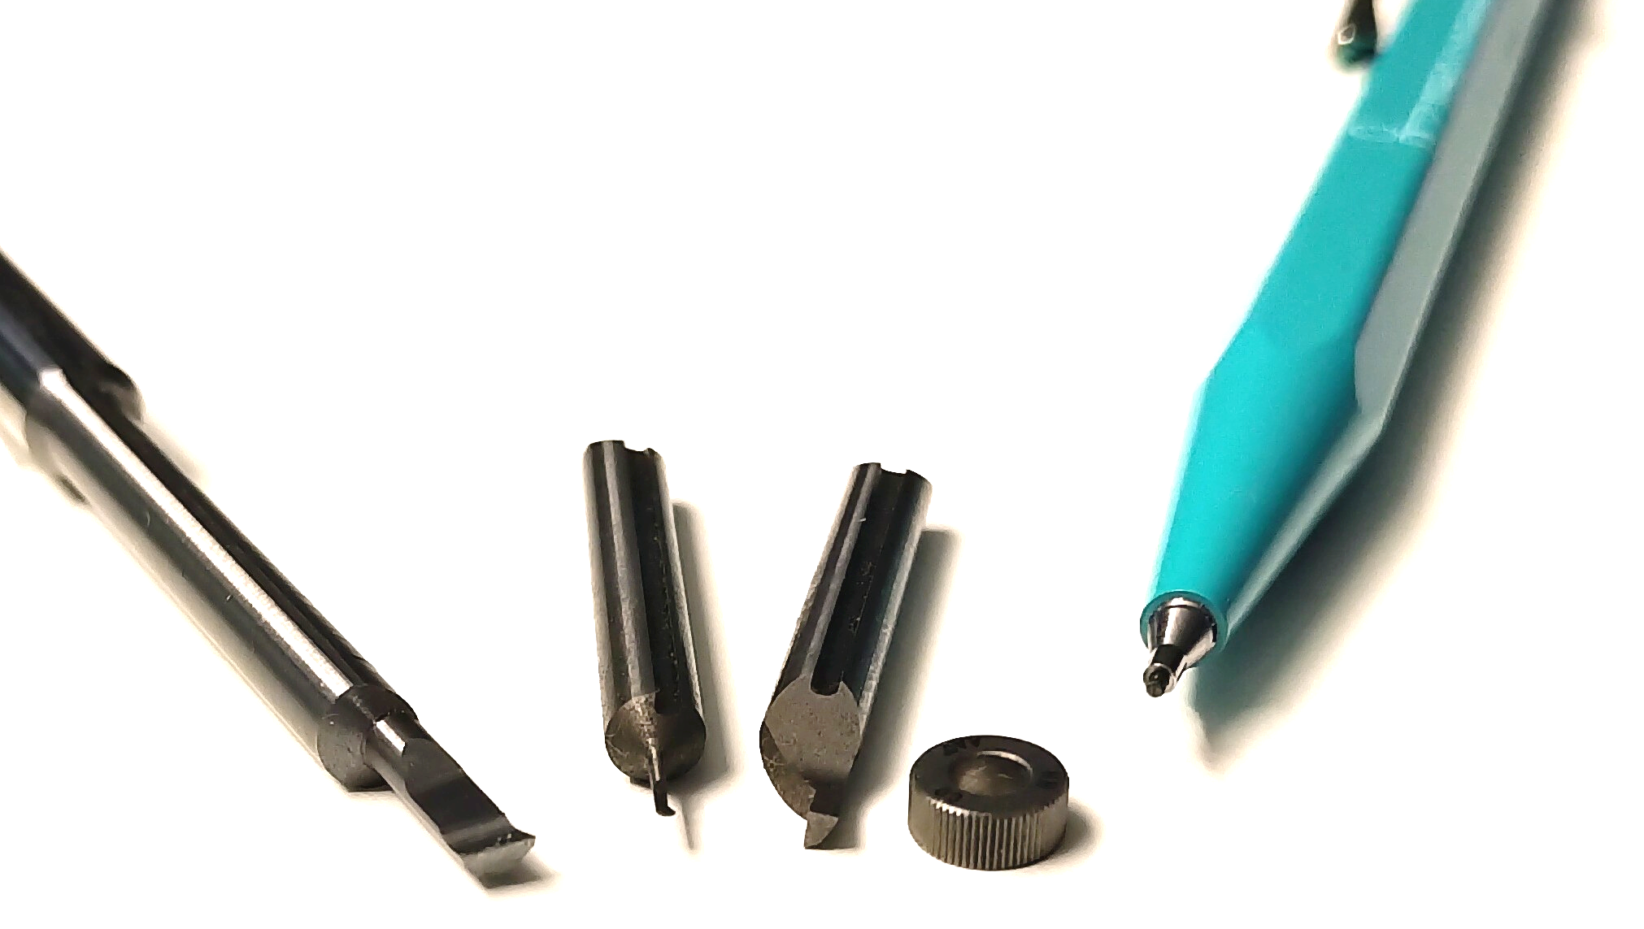
Ifanger AG, Uster (ZH)
Randag : Moletage par déformation et par fraisage
MicroTurn : Tourneurs intérieurs 0.30 < Ømin < 8 mm
www.ifanger.com

